Slide 1
웹 수박 게임 구현(Matter.js)
게임프로그래밍
2023864032 양예진
2023864041 정지민
2023964054 송채원
https://github.com/ssongchaewon/gamePJ1

Slide 2
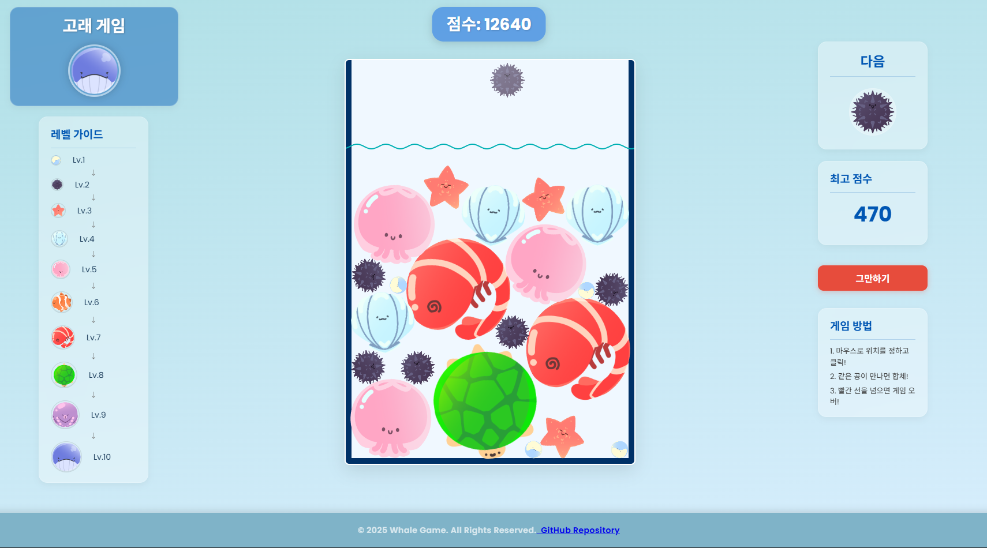
고래 게임
플레이 방식
1. 마우스로 위치를 조정하고 클릭해 해산물을 떨어뜨리세요.
2. 같은 종류의 해산물끼리 부딪히면 더 큰 해산물로 합체!
3. 합체할수록 점수가 올라가며, 고래까지 키워보세요!
4. 어항 속 해산물들이 물결 선을 넘으면 게임오버!
5. 최고 점수는 자동 저장(LocalStorage) 으로 관리됩니다.

Slide 3
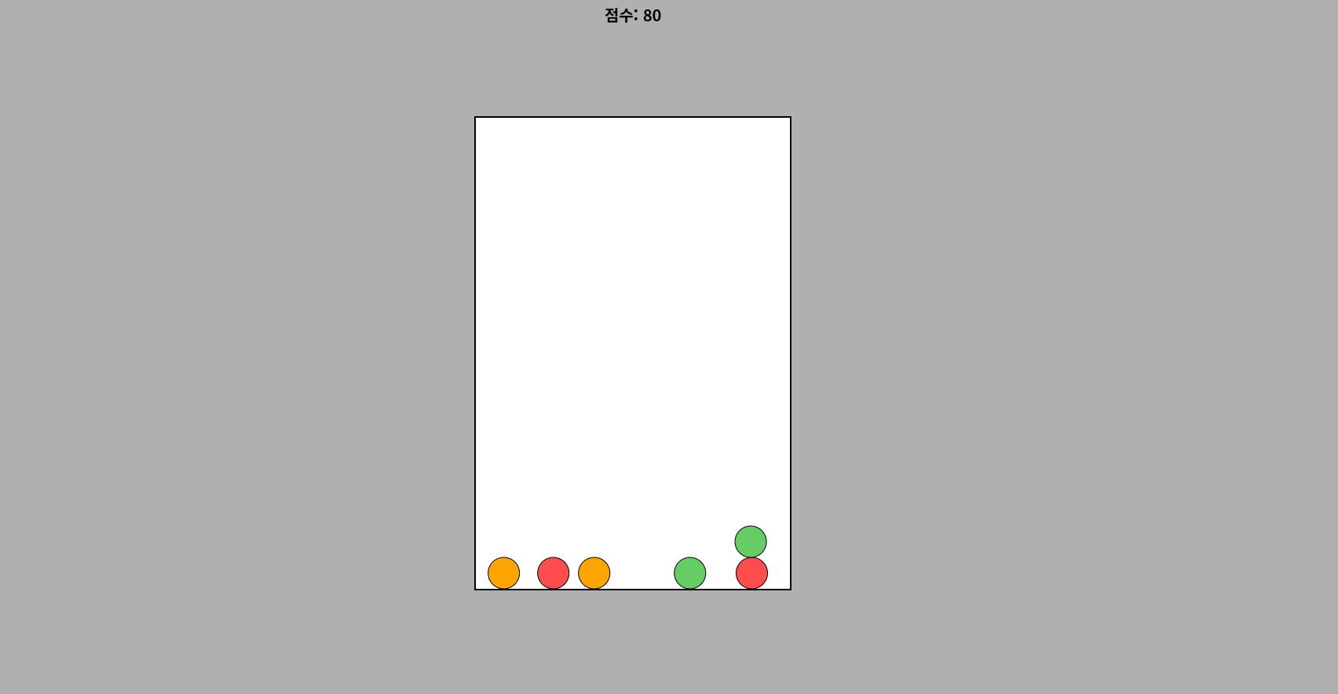
프로젝트 기획 - 1일차
게임 후보 검토
|
쿠키런, 수박 게임 등 다양한 캐주얼 게임 장르 분석 및 실현 가능성 평가
|
수박 게임 선정 !
|
chatGPT를 활용해 기본 게임 구조와 물리엔진 통합 베이스 코드 작성
▲ 베이스 코드 생성
‘수박 게임’의 핵심 로직을 구현하기 위한 기반 코드

Slide 4
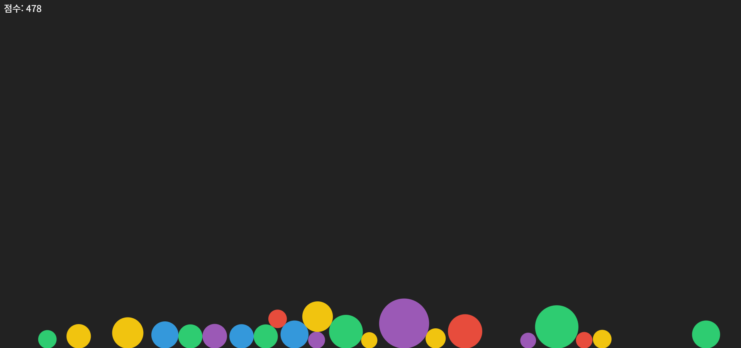
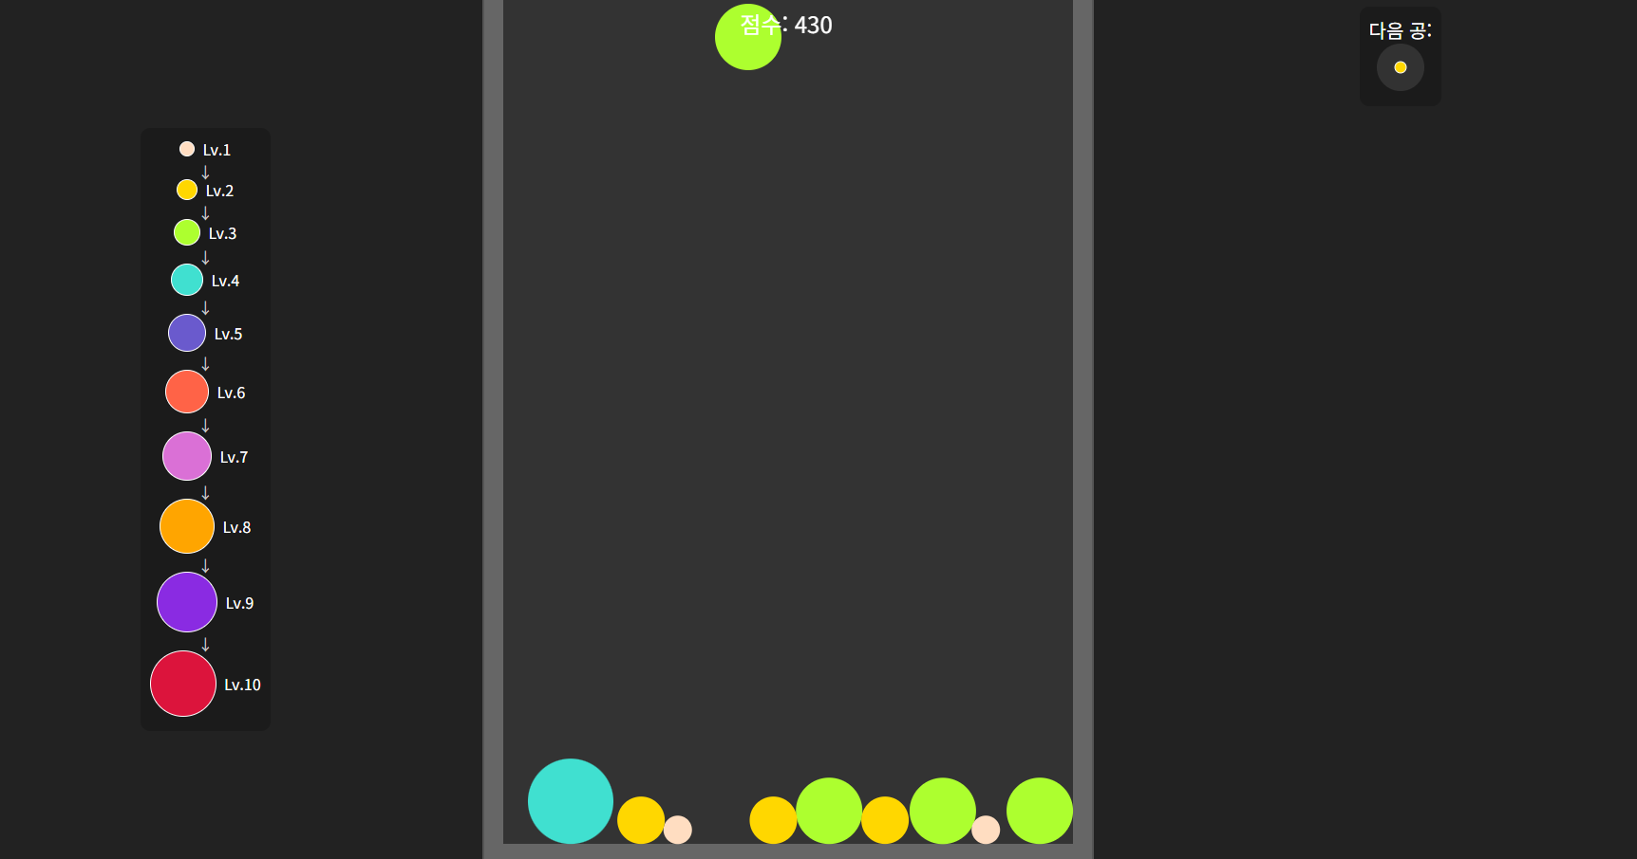
코드 업그레이드 - 2일차
① 핵심 물리 엔진 및 기본 UI 구현
Matter.js 물리 엔진 기반 공 낙하 및 점수 표시 기능 구현
② 기본 UI 구현
게임 플레이 영역(Wall Boundary) 설정
마우스 커서 위치를 추적하여 공 생성 위치 지정
'다음 공' 미리보기 UI 구현
좌측 '공 레벨 가이드' UI 구현

Slide 5

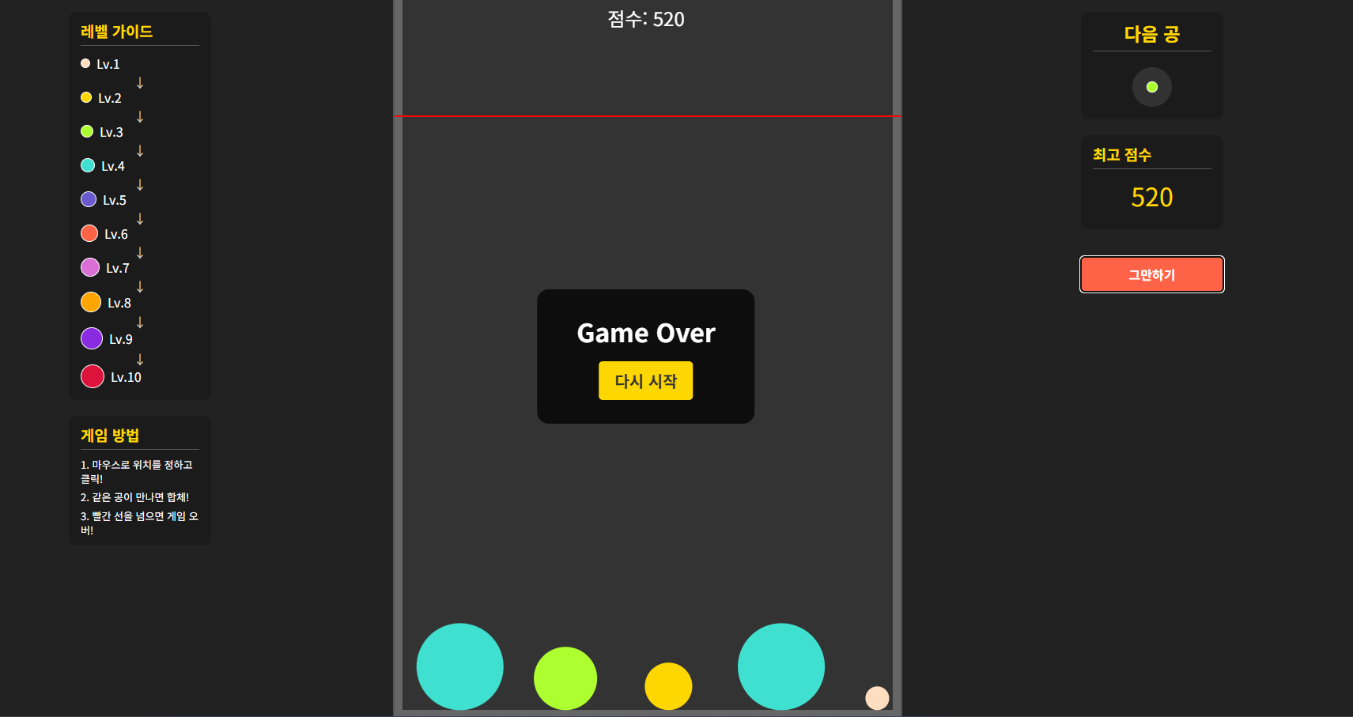
코드 업그레이드 - 3일차
게임 오버 로직 및 편의 기능 완성
최종 레벨(10) 공 병합 시 소멸 및 점수 획득 로직 구현
'게임 오버 라인' 및 'Game Over' 화면 출력 기능 구현
'그만하기' 버튼 클릭 시 게임 오버 처리 및 점수 기록 기능
로컬 저장소를 이용한 최고 점수 저장 및 표시 기능 추가
게임 인트로 화면 구현
게임 방법 안내 UI 추가

Slide 6

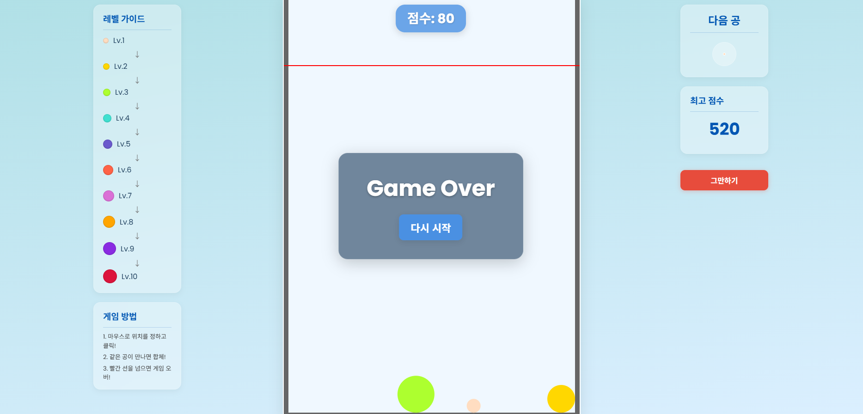
코드 업그레이드 - 4일차
비주얼 테마 및 사운드 적용
게임 전체 비주얼 테마를 '하늘색' 계열로 변경
트렌디한 UI 적용 (미니멀리즘 + 글래스모피즘)
게임 배경음악(BGM) 추가

Slide 7
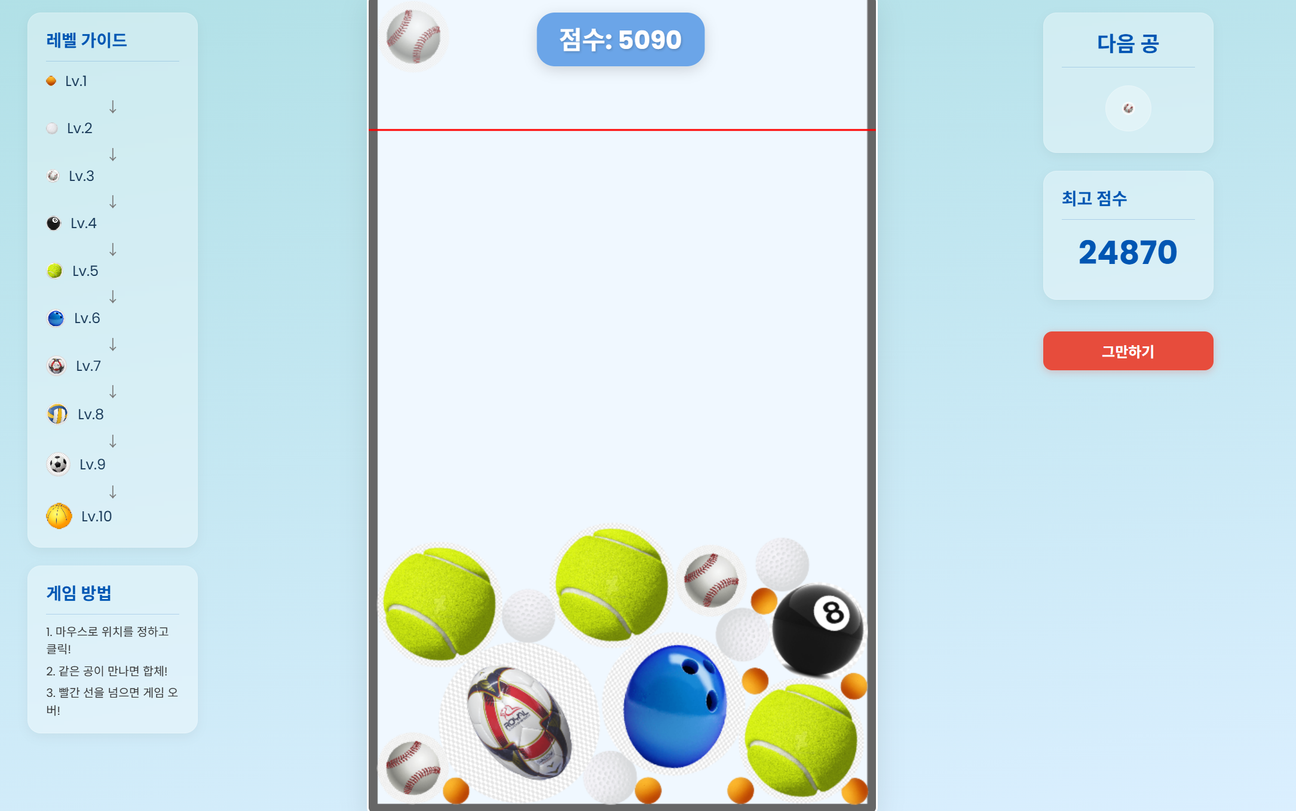
그래픽 업그레이드 - 5일차
이미지 추가 및 디테일 수정
'탁구공.png' 이미지를 레벨 1 공 크기에 맞춰 적용
이미지 적용 시 발생한 렌더링 버그 수정
(투명 배경 체크무늬, 원본 크기 출력 문제)
PNG 이미지와 Matter.js 공 객체의 중앙이 일치하도록 위치 조정
(편향 문제 해결)
Matter.js 원형 객체에 이미지를 '도형 채우기'(Clipping) 방식으로 적용

Slide 8
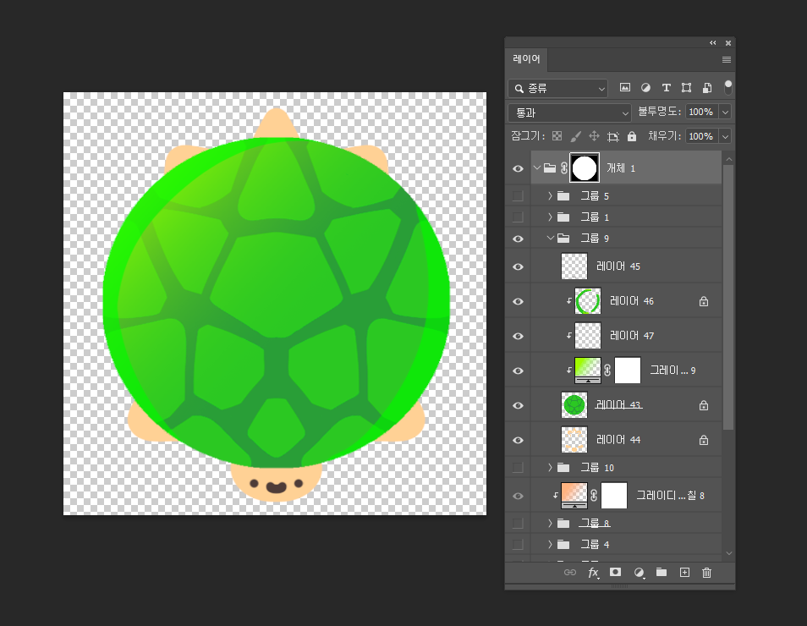
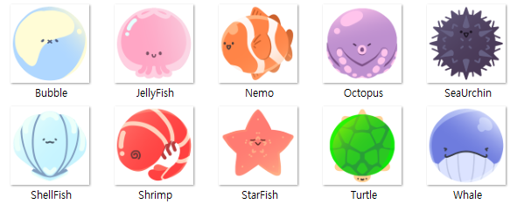
그래픽 아이디어 추가
정지민 팀원이 ‘해양 생물’ 테마에 맞게 직접 제작한 스킨

Slide 9
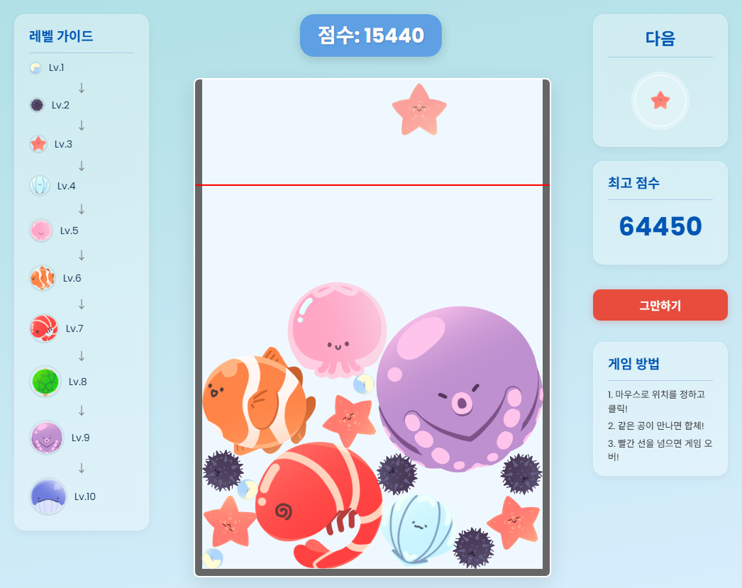
그래픽 업그레이드, 1차 디버깅 - 5일차
이미지 렌더링 및 디테일 개선
공 디자인을 해양 생물 이미지로 변경 및 적용
연속 클릭 방지를 위한 쿨다운 적용
게임 플레이 영역 크기 고정 및 난이도 밸런싱 작업
게임 시작 시 첫 공 생성 위치를 중앙으로 고정
공 병합 및 게임 오버 시 효과음 추가
UI/UX 세부 조정 (테두리 고정, UI 위치 이동 등)
이미지 렌더링 관련 버그(중앙 정렬, 투명 배경) 수정

Slide 10

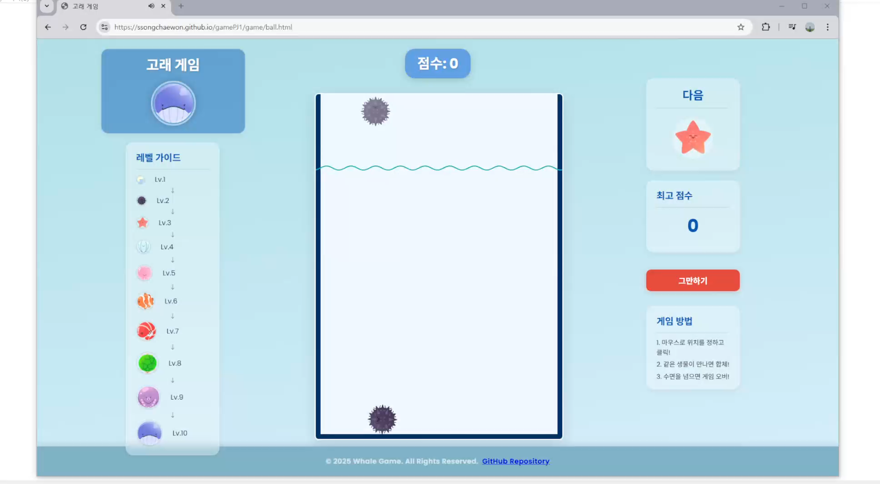
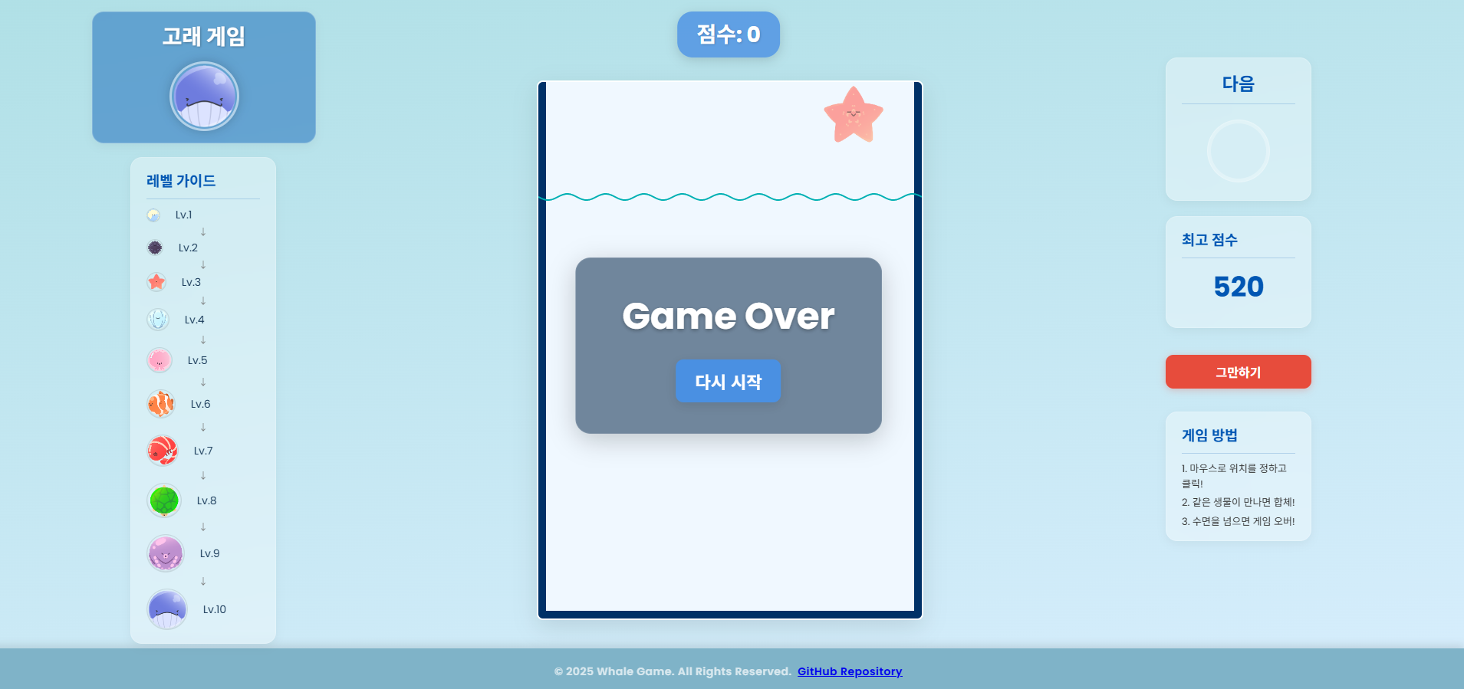
테스트 & 2차 디버깅 - 6일차
버그 수정 및 완성도 향상
게임 오버 창이 비정상적인 위치에 출력되는 버그 수정
브라우저 창 크기 조절 시 UI 겹침 현상을 해결하기 위해 반응형 웹 구현
저작권 및 GitHub 링크가 포함된 하단 바(Footer) 구현
'게임 오버 라인' 스타일을 물결선으로 변경
게임 테마를 나타내는 '고래게임' 간판 UI 추가

Slide 11
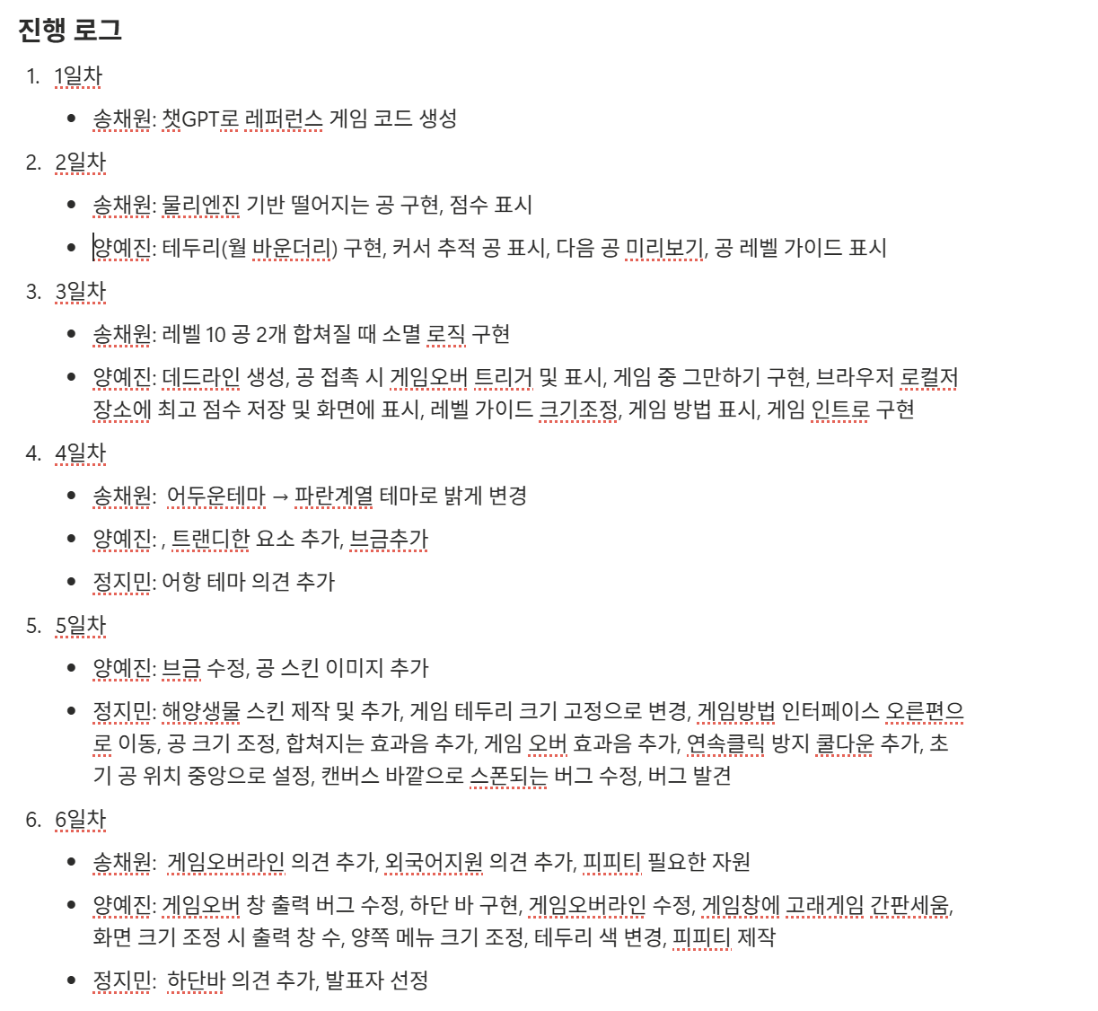
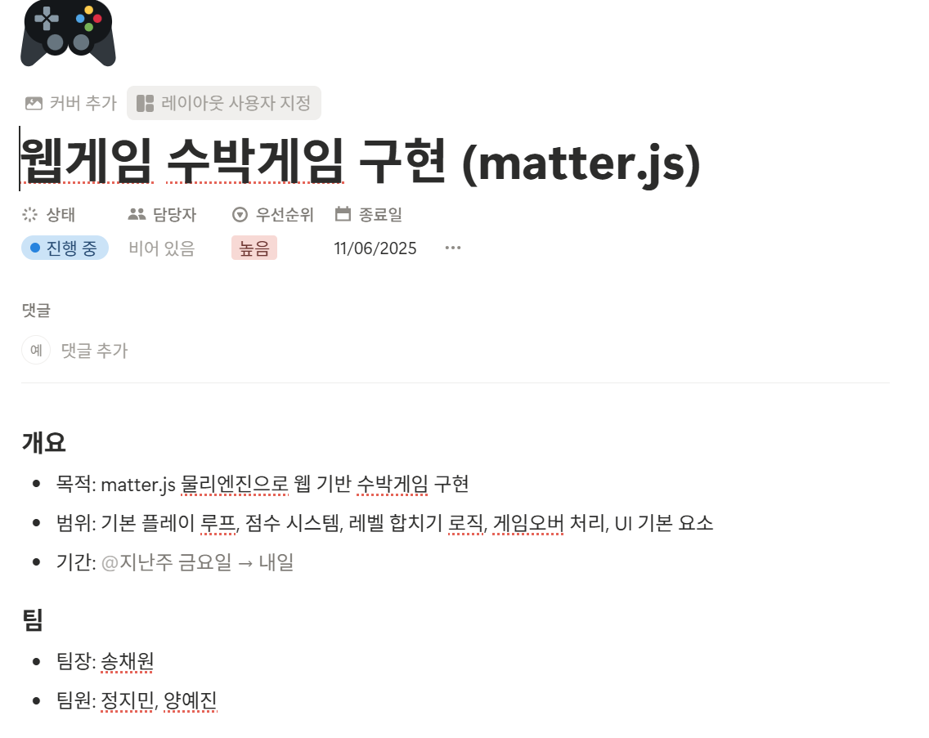
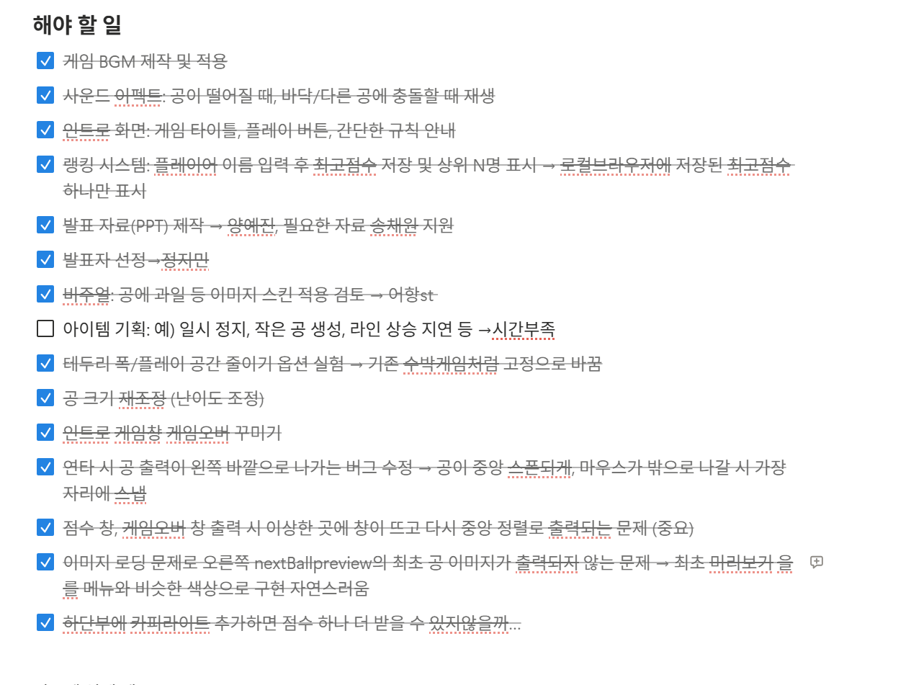
노션 활용

Slide 12
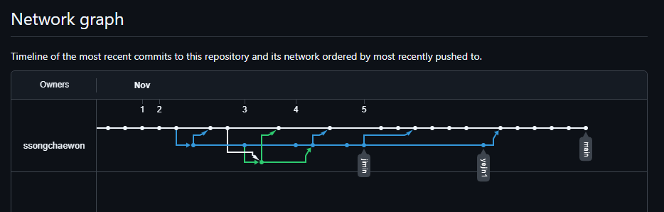
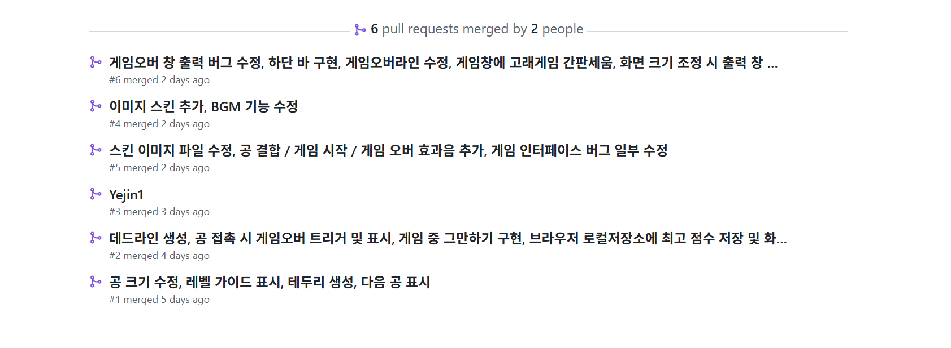
깃 활용
10.31
프로젝트 시작 및 초기 코드 생성
11.01
물리 엔진 및 기본 기능 구현(Version 1)
11.03~04
UI/UX 개선 및 게임 로직 강화(Version2&3)
11.05
테마 변경 및 최종 완성(Version 4&5)

Slide 13
감사합니다
참고 자료 (Reference)
AI 도구
개발 환경
ChatGPT, Github Copilot 및 Gemini:
코드 생성, 디버깅, 프롬프트 개선에 활용.
matter.js: 물리 엔진 구현에 사용된 핵심 라이브러리.
리소스
레퍼런스 게임 https://suika-game.app/ko
BGM incompetech Music Search
효과음 soundeffect-lab
테마 이미지 – 정지민 제작

Slide 14
저희 팀의 점수는요... 10

